Slide 1

Личный блог с тегами и комментариями
Информационная система для ведения персонального блога на основе React и Firebase

Slide 2

ОБЗОР ПРОЕКТА
Цель и концепция системы
Веб-приложение представляет собой современную платформу для ведения блога, разработанную как Single Page Application (SPA). Система обеспечивает быструю навигацию без перезагрузки страницы и поддерживает полный цикл работы с контентом.
Основная цель: создание удобной платформы для публикации статей с гибкой системой категоризации через теги и интерактивной системой комментариев для вовлечения аудитории.

Slide 3
Функциональные возможности системы
Для всех пользователей
Для авторов
Для администраторов
Просмотр публикаций
Создание статей
Полный CRUD статей
Фильтрация по категориям
Редактирование контента
Модерация комментариев
Поиск по содержимому
Управление тегами
Управление тегами
Комментирование статей
Работа с категориями
Деактивация контента

Slide 4

Технологический стек проекта
Frontend разработка
Backend и инструменты
React 19.2.0 — современная JS библиотека
Firebase 12.7.0 — база данных в реальном времени
TypeScript 5.9.3 — типизация для надежности
ESLint — контроль качества кода
Vite 7.3.0 — быстрая сборка проекта
TypeScript ESLint — проверка типов
MobX 6.15.0 — управление состоянием
SCSS/SASS 1.97.1 — стилизация

Slide 5
АРХИТЕКТУРА
Структура проекта и организация кода
1
2
Components
Pages
Переиспользуемые UI компоненты: Button, Input, Modal, Table, Layout элементы и специализированные модальные окна для авторизации и подтверждения действий
Основные страницы приложения: HomePage со статистикой, PostsPage, TagsPage, CommentsPage и AdminPage для администрирования системы
3
4
Store
Types & Styles
MobX хранилища для управления состоянием: AuthStore, DataStore, NavigationStore и UIStore с четким разделением ответственности
TypeScript интерфейсы для всех сущностей и глобальные стили с переменными, миксинами и тёплой персональной цветовой палитрой

Slide 6
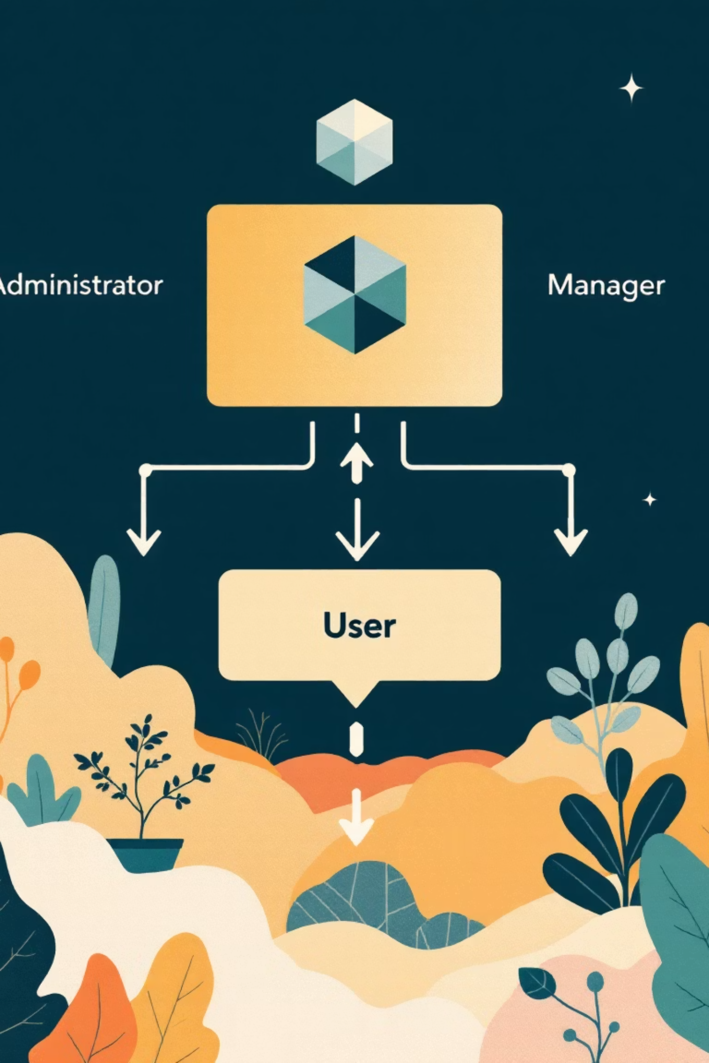

Система ролей и прав доступа
Reader (Читатель)
Роль по умолчанию. Доступ к просмотру всех публикаций, тегов и комментариев. Возможность оставлять комментарии к статьям.
Author (Автор)
Требует авторизации. Все права читателя плюс создание и редактирование собственных статей, управление тегами и категориями контента.
Admin (Администратор)
Полный доступ. Модерация комментариев, управление всеми статьями и тегами, доступ к разделу администрирования с расширенной статистикой.

Slide 7
Структура данных системы
Post (Статья)
Category (Категория)
Основные поля: id, title, content, categoryId, tagIds[], authorId, status, views, publishedAt, isActive
Основные поля: id, name, description, color, sortOrder, isActive
Comment (Комментарий)
Tag (Тег)
Основные поля: id, postId, authorName, content, status, createdAt, isActive
Основные поля: id, name, color, description, isActive

Slide 8



ЗАПУСК
Развертывание и запуск проекта
Требования
Установка
Запуск
Node.js версии 18 или выше и менеджер пакетов npm
Выполнить команду npm install для установки зависимостей
Команда npm run dev для старта development сервера

Slide 9

Ключевые преимущества решения
Высокая производительность
SPA архитектура без перезагрузки страниц и современный Vite для мгновенной сборки обеспечивают отличную скорость работы
Типобезопасность
TypeScript во всех компонентах минимизирует ошибки и облегчает рефакторинг кода
Realtime обновления
Firebase Database синхронизирует данные в реальном времени между всеми пользователями
Масштабируемость
Модульная архитектура с четким разделением логики позволяет легко расширять функционал

Slide 10

Заключение и результаты
В результате разработки создана полнофункциональная система управления блогом с современным технологическим стеком. Проект демонстрирует практическое применение React, TypeScript, MobX и Firebase для создания масштабируемого веб-приложения.
Система успешно реализует:
Гибкую систему ролей и прав доступа
CRUD операции для всех сущностей
Интуитивный пользовательский интерфейс
Систему модерации контента
Спасибо за внимание!

